Slide 1
梦
上海科技大学 师芸谦

Slide 2
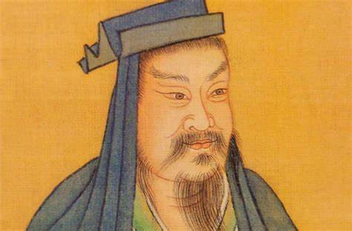
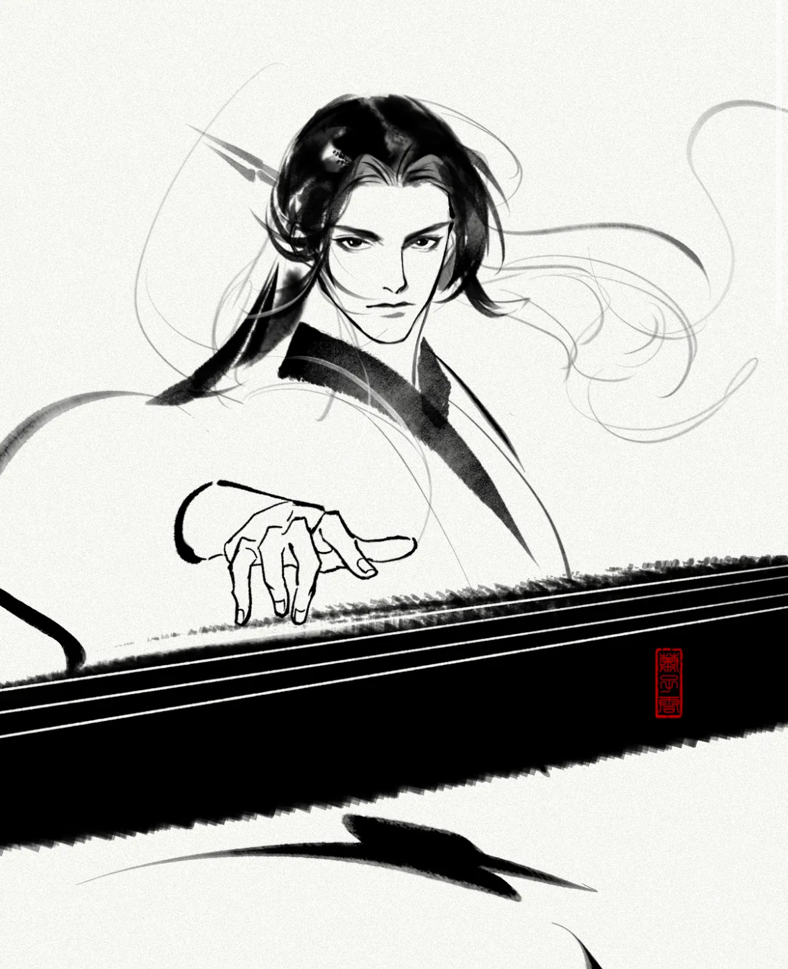
大家对周瑜了解多少？ 背景知识： 周瑜（175年—210年），字公瑾 ； 东汉末年军事家、政治家、谋略家 ； 东吴名将。 ·一起看一个小视频

Slide 3
古人对周瑜的相关记载
*周公瑾雄姿英发，才能绝伦。——《三国志》
*公瑾卓尔，逸志不群。——《晋书》
*遥想公瑾当年，小乔初嫁了，雄姿英发，羽扇纶巾，谈笑间，樯橹灰 飞烟灭。——苏轼《念奴娇·赤壁怀古》
*公瑾文武筹略，万人之英，顾其器量广大，恐不久为人臣耳。——《三国志》

Slide 4
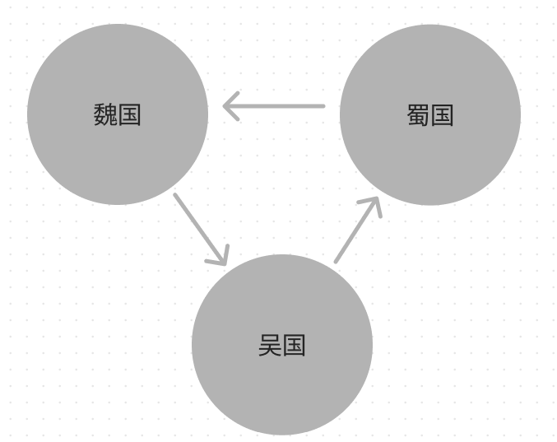
简要人物关系： ·周瑜——小乔 夫妻 ·周瑜——诸葛亮 辅佐不同政治集团的政敌

Slide 5
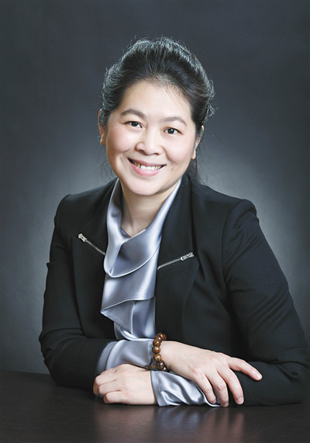
让我们从一篇文章说起
迟子建——女、汉族；中国作家协会成员，一级作家。

Slide 6
让我们从一篇文章说起
请大家仔细阅读《与周瑜相遇》，并思考如下问题：
1、从哪里可以看出“我”与周瑜相遇在梦中？
2、在作者心目中周瑜是什么样的？与读文章之前的你心中周瑜的形象相符吗？有什么异同？
3、你认为“我”为什么会以这种方式与周瑜相遇？说出你的想法。

Slide 7
从哪里可以看出“我”与周瑜相遇在梦中？
·一个存活了无数世纪的最令我倾心的人的影子就这样烙印在我的记忆深处。
·一个司空见惯、平淡无奇的夜晚，我枕着一片芦苇见到了周瑜。那片芦苇已被我的泪水打湿。
*注意文章的首尾呼应
单击此处编辑副标题
·一个司空见惯、平淡无奇的夜晚，我枕着一片芦苇见到了周瑜。那个纵马驰骋、英气逼人的三国时的周瑜。

Slide 8
在作者心目中周瑜是什么样的？
·他陶醉着，为这战争之音而沉迷，他身上的铠甲闪闪发光。
我突然发现周瑜不再身披铠甲，他穿着一件白粗布的长袍。
·“英雄气短有何不好?”我说，“我喜欢气短的英雄，我不喜欢永远不倒的神。英雄就该倒下。”
单击此处编辑副标题
·周瑜身披铠甲，剑眉如飞，双目炯炯，一股逼人的英气令我颤抖不已。

Slide 9
你认为“我”为什么会以这种方式与周瑜相遇？
·因为见到了我最想见到的一个男性，所以那一瞬间我说不出话来，我见到亲密的人时往往都是那个表情。
我站了起来，重复了一遍刚才说过的话，然后慢慢转身，恋恋不舍地离开周瑜。走前我打着哆嗦，我在离开亲密的人时会有这种举动。
·“与你相遇，是我最大的心愿。”我说。
单击此处编辑副标题
·我想告诉他，他的英气令我发抖，只有人的不可抗拒的魅力才令我发抖，可我说不出话来。

Slide 10
与梦境相关的成语
*黄粱美梦：一个姓卢的书生在邯郸旅店住宿，睡着以后做了一场享尽一生荣华富贵的好梦。醒来以后发现小米饭还没有熟。
现在用来比喻虚幻不能实现的梦想。
*南柯一梦：淳于棼(fén)在槐树下睡觉，梦到自己到了大槐安国，娶公主为妻，任南柯太守，享尽荣华富贵。后遭国王疑忌，被遣还乡。醒后发现大槐安国是槐树下的蚁穴。
比喻一场空欢喜，或比喻梦幻的事。

Slide 11
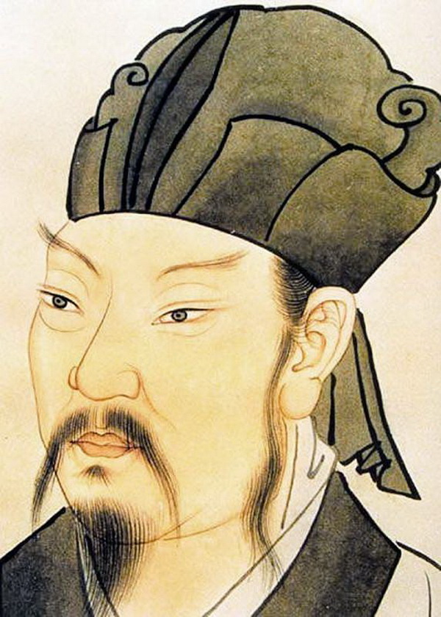
他人对梦的看法
夜梦多见之,昼思反微茫。
韩愈——唐朝中期官员、
文学家。
“天街小雨润如酥，
草色遥看近却无。”

Slide 12
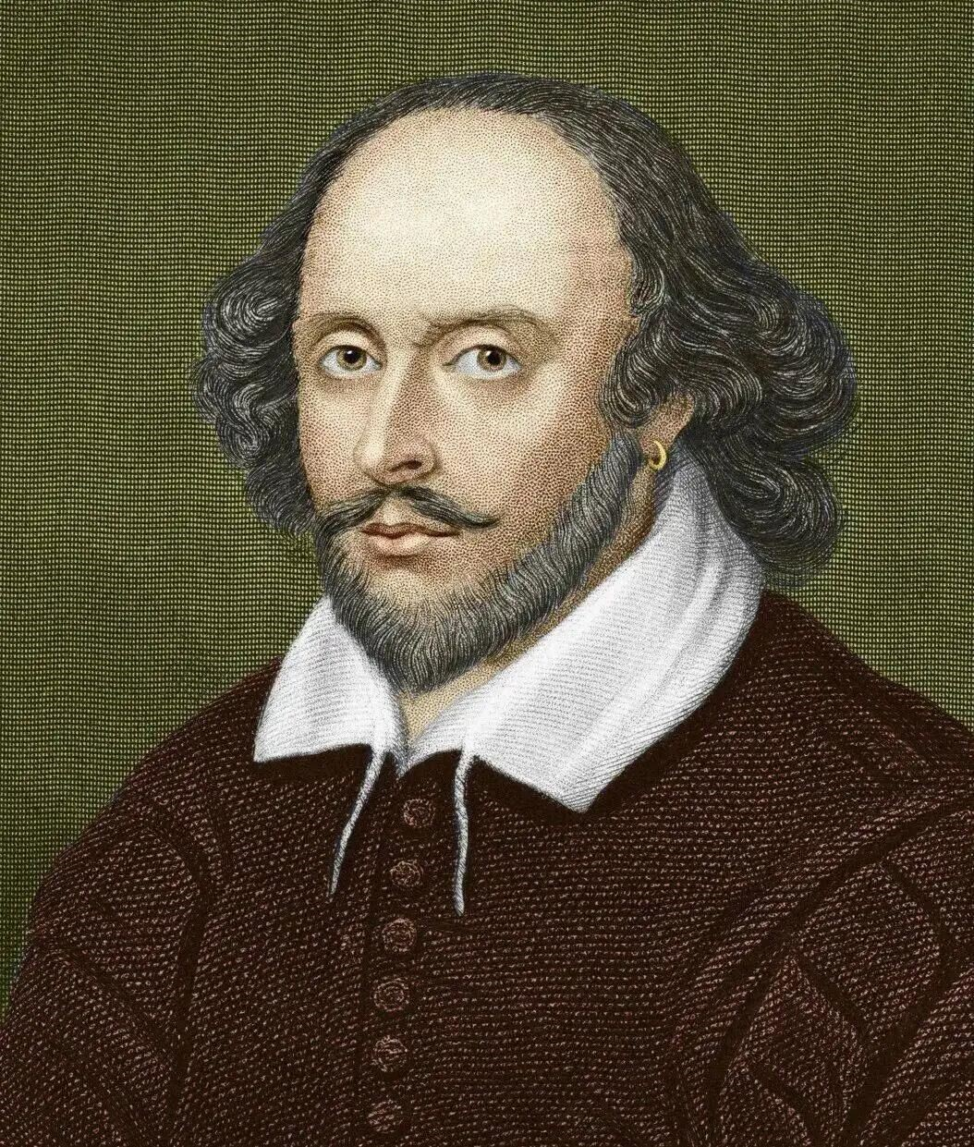
他人对梦的看法
一个人在睡梦里往往
可以见到真实的事情。
威廉·莎士比亚——
英国16-17世纪剧作家、
诗人

Slide 13
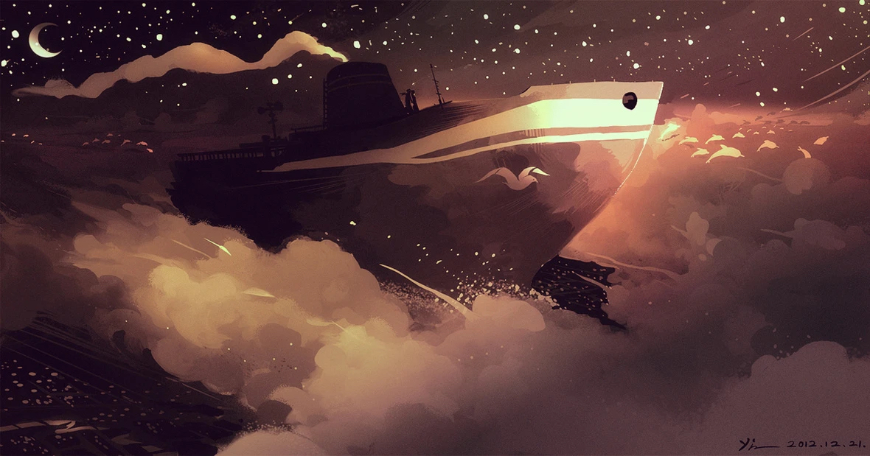
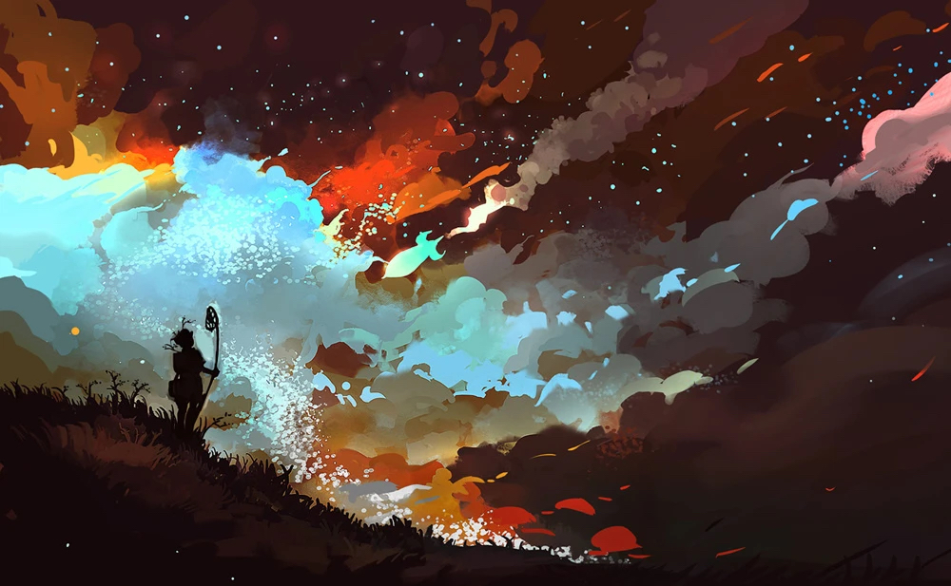
那么，你认为梦具有哪些特点呢？
与现实相反？与现实相关？
是虚假的呢？还是真实的？

Slide 14
现代关于梦的一些典型看法
*梦是一种心理现象--“日有所思，夜有所梦。”我们在清醒时见到、思考的人或事可能会在夜晚影响我们的梦境。
*梦中出现的事物或情景可能会映射出我们的心理状态。如
：梦见被追赶可能意味着焦虑；梦见被困可能意味着迷茫。
·让我们一起看一个小视频

Slide 15

讨论时间！
参考问题：
*有没有令你记忆尤新的梦境？
*你在梦中感受到了什么样的情绪？
*如果有的话，你推测自己为什么会做这样的梦？

Slide 16
谢谢大家
20XX
Thank you.

